Slide 1
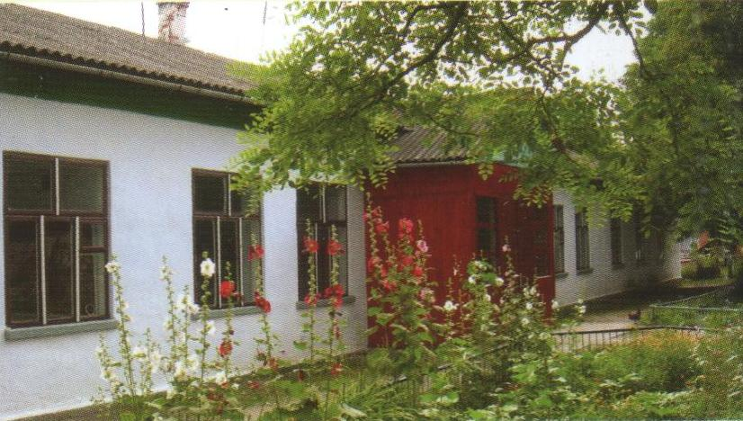
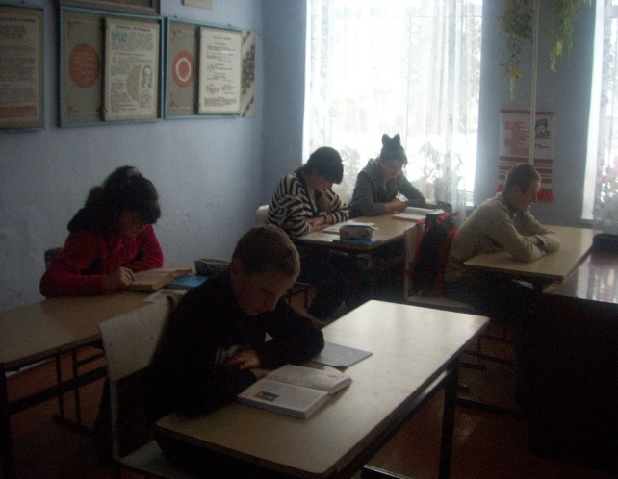
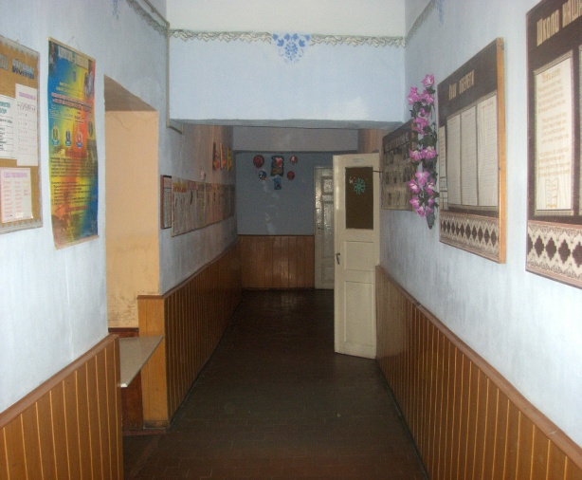
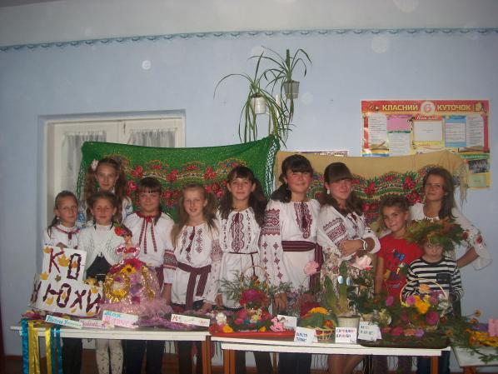
Конюхівська загальноосвітня школа І-ІІ ступенів
Міністерство освіти і науки України
Відділ освіти Козівської райдержадмістрації
Козівський районний методичний кабінет

Slide 2
Школа –це майстерня, де формується думка підростаючого покоління, треба міцно тримати її в руках, якщо не хочеш випустити з рук майбутнє.
Д.І.Менделєєв

Slide 3
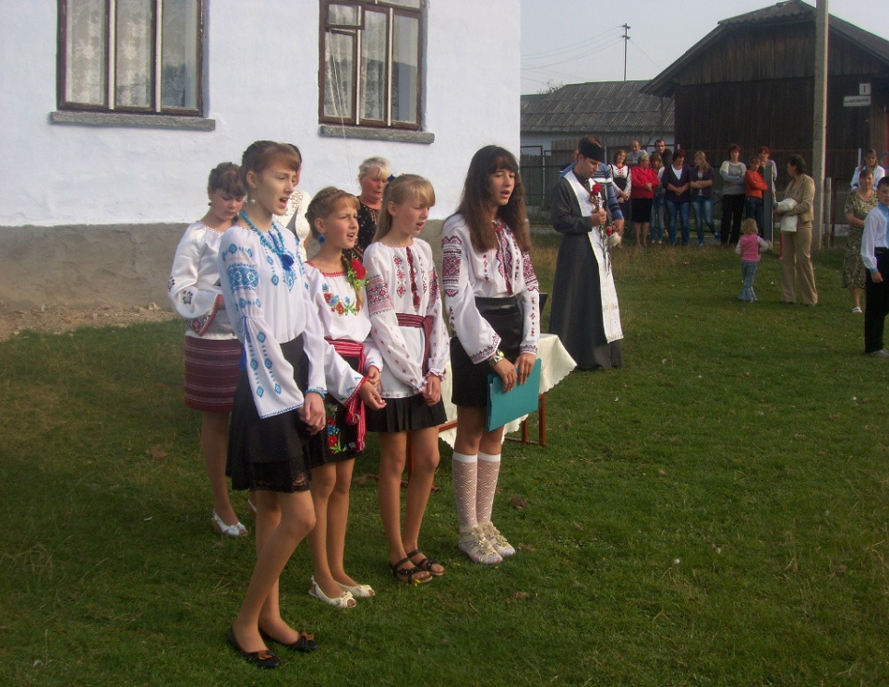
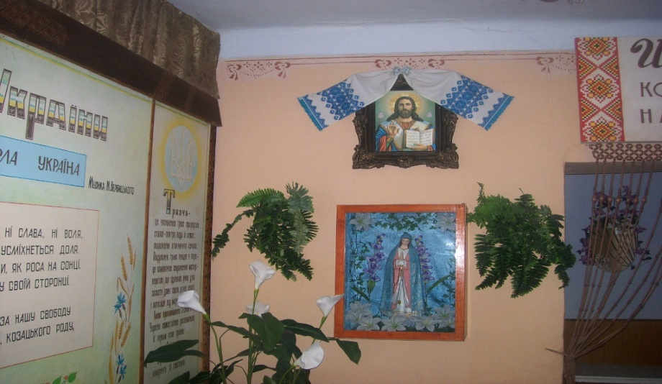
Школа сьогодні
Гімн школи
1.Школа наш, як другий дім. Тепло і затишно жити нам у нім. Ти найкраща за усе, Ти про діток дбай, бо у тебе є.
Приспів
І наш директор дорогий І завуч вічно молодий, І вчитель чуйний милий, рідний, золотий. Любов до школи неземна. Стремління учнів до знання, І ти, єдина бо в нас іншої нема.
2. Школу дуже любим ми. Ввічливими всі зростаємо людьми. Ти – одна на пів села. Кращої від тебе й жодної нема.
Школа відкрита: 1 вересня 1960 р. Розрахована на 200 учнівських місць. Зараз у школі навчається 52 учні.
1-4 класи – 18 учнів
5-9 класи – 34 учні

Slide 4
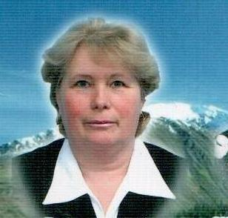
Педагогічний колектив школи
У школі працює 18 педагогічних працівників.
З них:
«спеціаліст вищої категорії» – 1;
«спеціаліст І категорії» – 11;
«спеціаліст» – 6.
Директор школи – Борецька Віра Петрівна
Заступник директора з НВР – Колісник Марія Петрівна
Педагог-організатор – Любінецька Марія Богданівна

Slide 5
Модель вчителя школи
ЛЮБИТЬ ДІТЕЙ, ОРГАНІЗОВАНИЙ, КОМУНІКАБЕЛЬНИЙ, ТВОРЧИЙ, ВИСОКОДУХОВНИЙ, АРТИСТИЧНИЙ
ВОЛОДІЄ НАВЧАЛЬНИМИ ПРОГРАМАМИ І
МЕТОДИКАМИ ЇХ РЕАЛІЗАЦІЇ
ВЧИТЕЛЬ
УМІЄ ДІАГНОСТУВАТИ, МОДЕЛЮВАТИ І ПРОГНОЗУВАТИ СИСТЕМУ ПЕДАГОГІЧНОЇ ДІЯЛЬНОСТІ
ВОЛОДІЄ МЕТОДИКОЮ ПЕДАГОГІЧНИХ ДОСЛІДЖЕНЬ
ВДОСКОНАЛЮЄТЬСЯ, ПРОГНОЗУЄ ПЕРСПЕКТИВИ ПЕДАГОГІЧНОЇ ДІЯЛЬНОСТІ
БЕРЕ АКТИВНУ УЧАСТЬ В РІЗНИХ ФОРМАХ
МЕТОДИЧНОЇ РОБОТИ
ПРОПАГУЄ СЕРЕД КОЛЕГ СВОЇ ТВОРЧІ ЗДОБУТКИ
ВОЛОДІЄ НАВИЧКАМИ РОБОТИ В МЕРЕЖІ INTERNET
РОЗВИВАЄ ТВОРЧІ ЗДІБНОСТІ ДІТЕЙ, ЗБАГАЧУЄ ЕМОЦІЙНИЙ ІНТЕЛЕКТ, СПІВПРАЦЮЄ З БАТЬКАМИ, ГРОМАДСЬКІСТЮ
ВОЛОДІЄ ОСНОВАМИ ПЕДАГОГІКИ і ПСИХОЛОГІЇ ЦІЛЕСПРЯМОВАНИЙ ПРОФЕСІОНАЛ

Slide 6
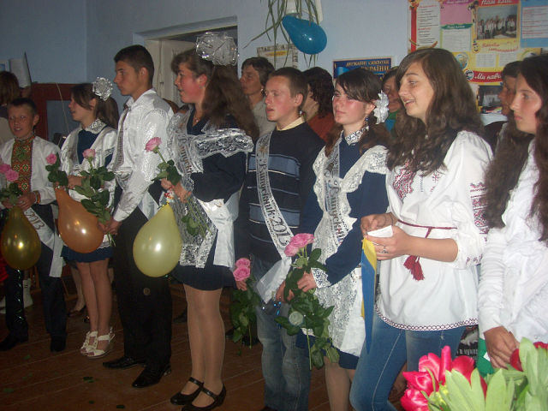
Модель випускника
Громадянин - патріот
гуманний
Духовно зрілий
ініціативний
Культурний
творчий
поважає національні цінності
Морально свідомий

Slide 7
Проблема, над якою працює школа
Розвиток здібностей та інтересу до навчання, виховання творчої особистості через упровадження педагогічних інновацій у практику.

Slide 8
Види роботи з реалізації проблеми
Нестандартні уроки
Уроки з використанням ІКТ
Виховна робота
Робота з батьками
Уроки з використанням елементів інноваційних технологій

Slide 9
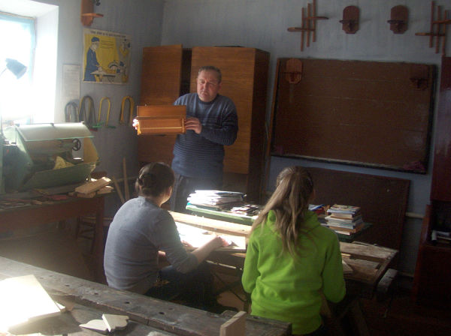
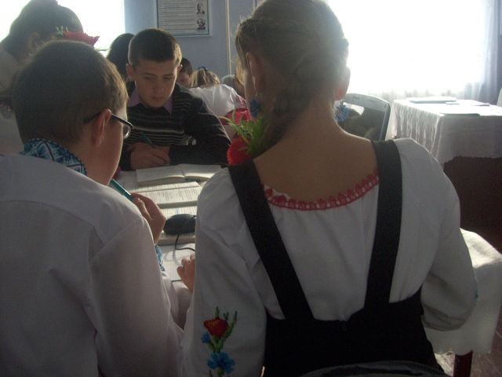
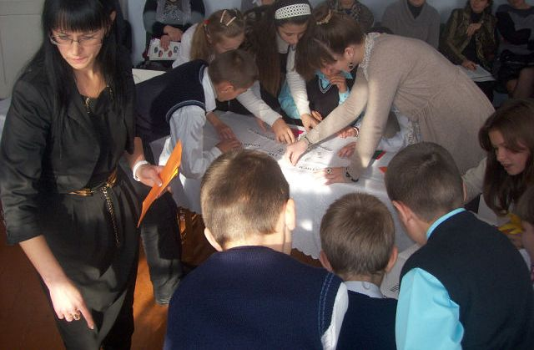
Уроки з використанням елементів інноваційних технологій
Урок трудового навчання у 8 класі.
Вчитель – Лучка Б.Г.
Урок математики у 7 класі
Вчитель – Колісник М.П.
Урок інформатики у 5 класі
Вчитель – Любінецька М.Б.

Slide 10
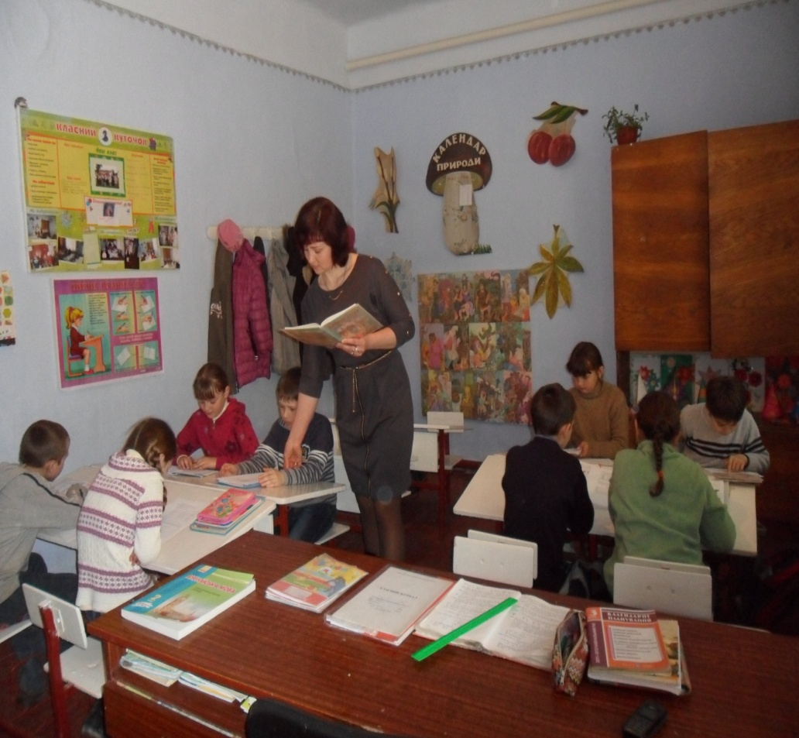
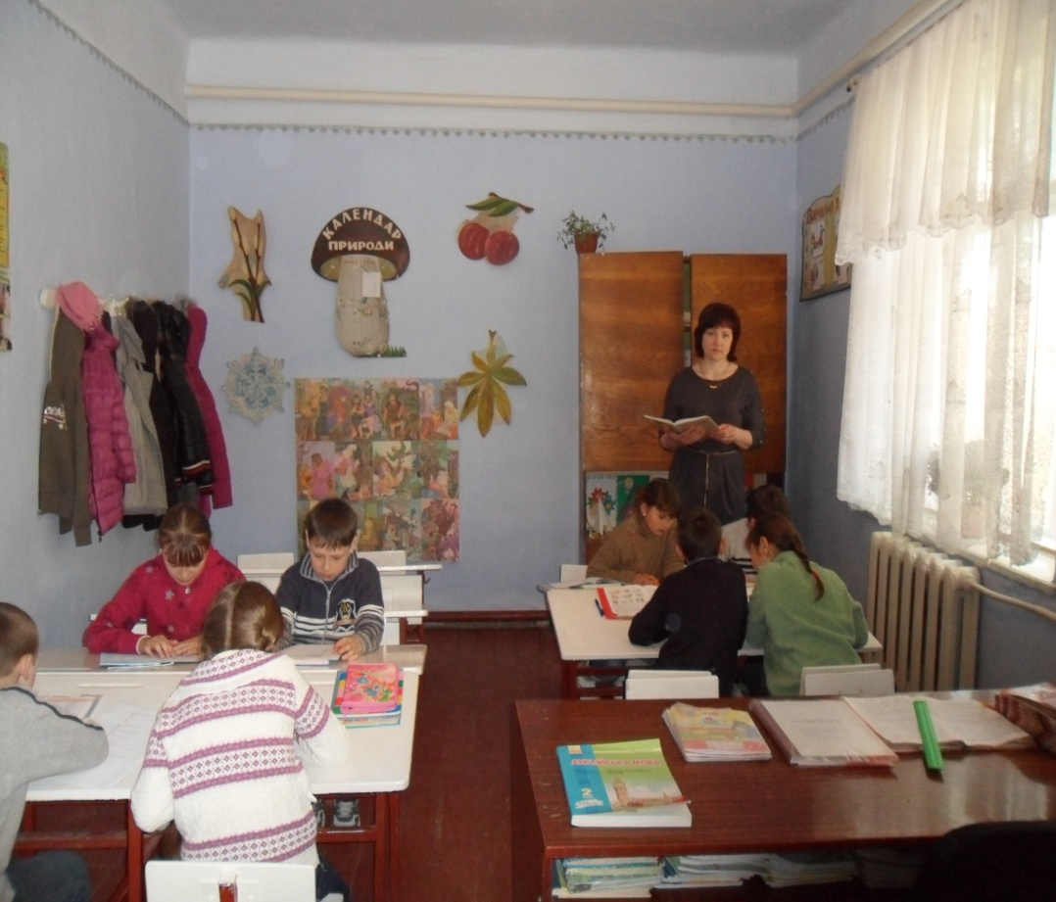
Урок іноземної мови у 3 класі Вчитель –Урманець Г.Б.

Slide 11
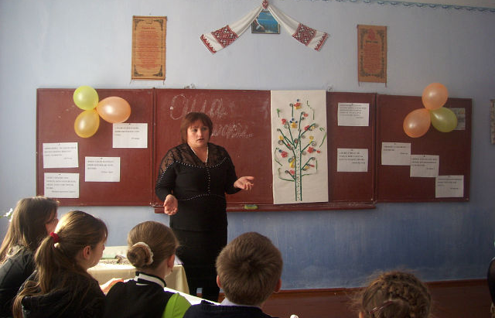
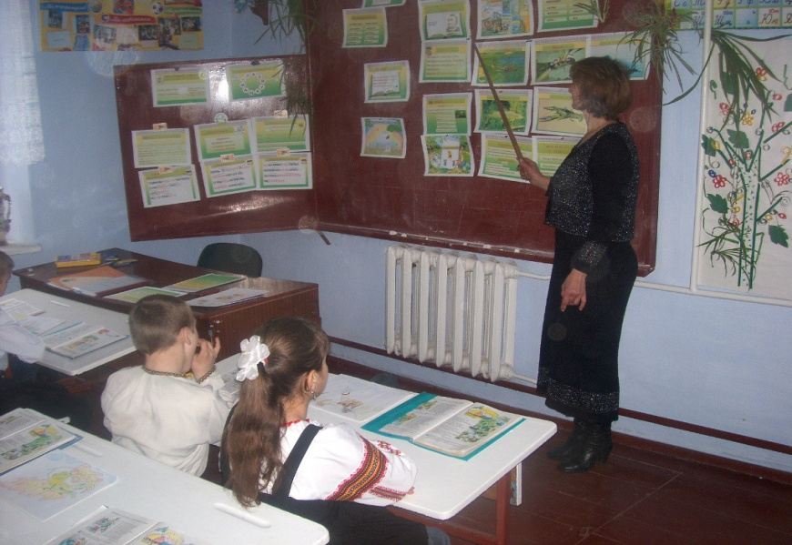
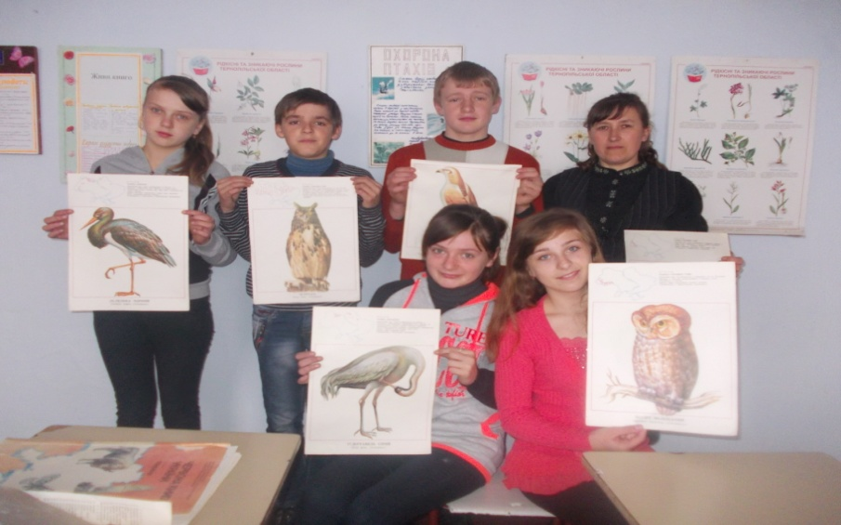
Нестандартні уроки
Урок-казка.
Урок-мандрівка Вчитель - Парубоча О.Г. 4 клас
Урок української мови у 5 класі.
Лексикологія (узагальнення).
Вчитель – Потурняк О.С.
Урок-проект у 8 класі «Охорона птахів» Вчитель Цідило Г.С.

Slide 12
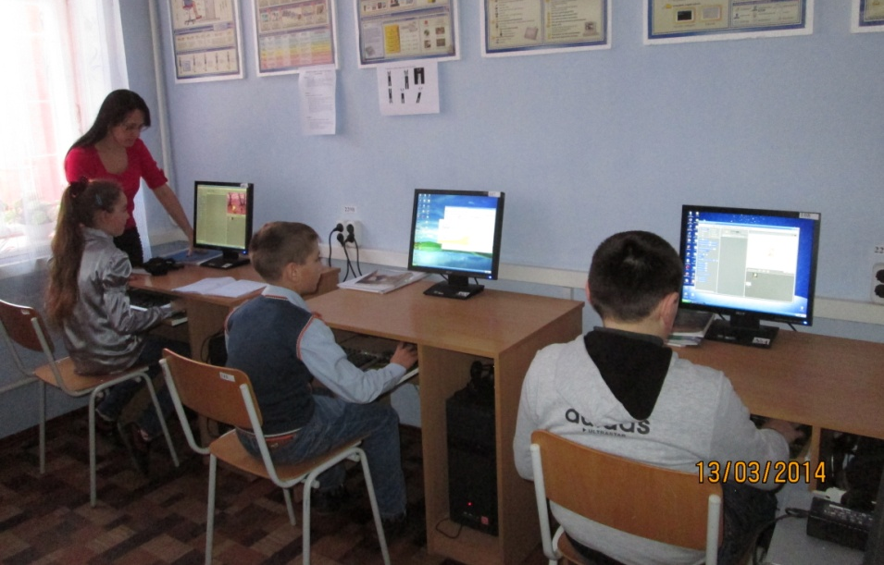
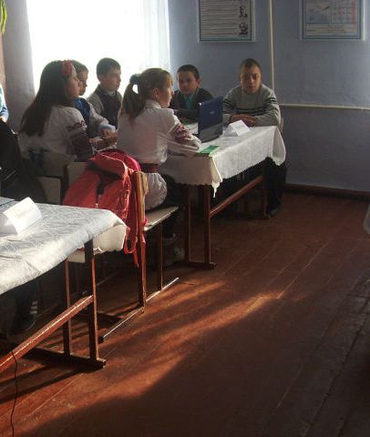
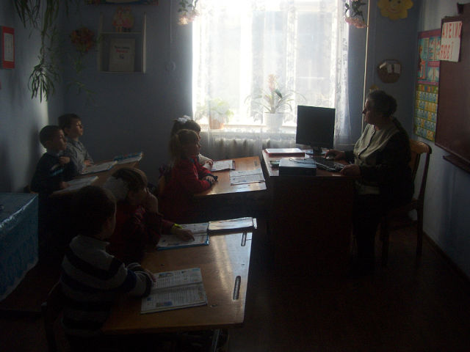
Використання ІКТ

Slide 13
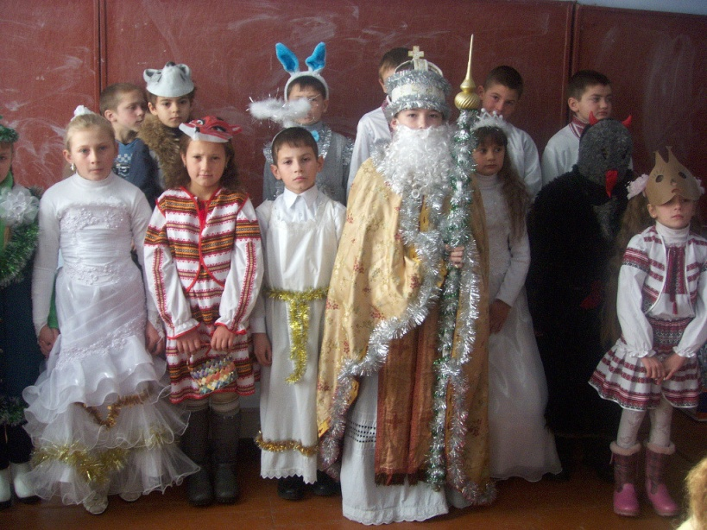
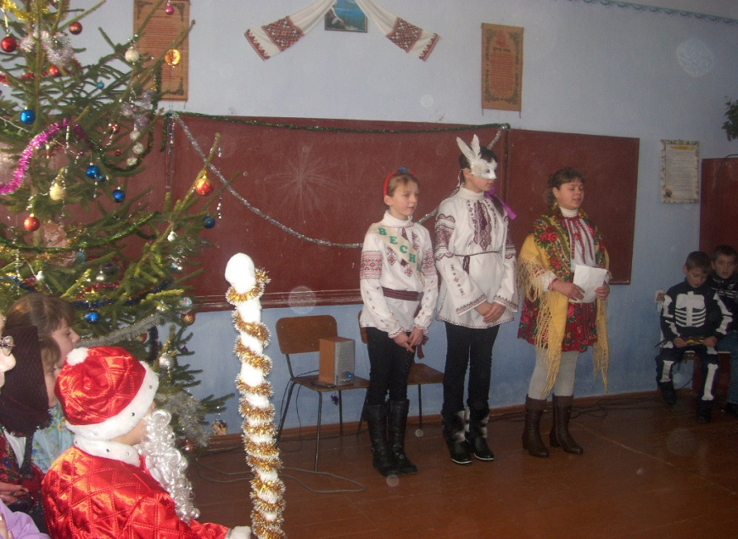
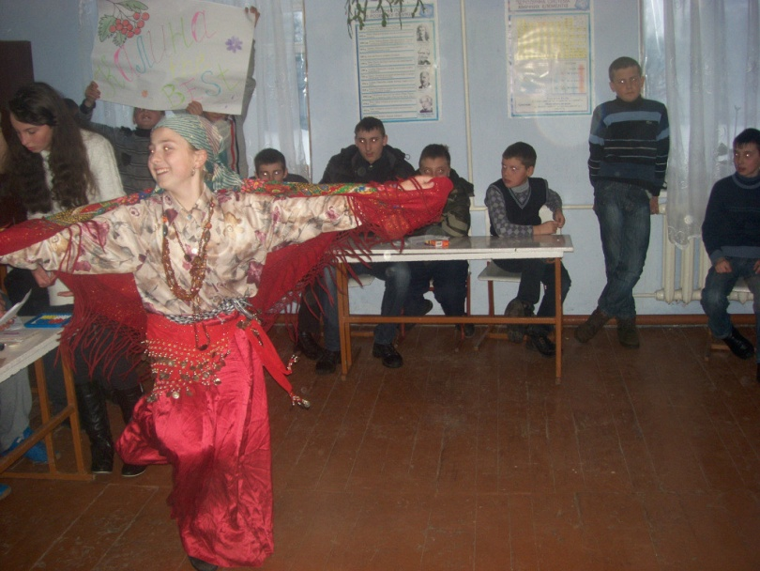
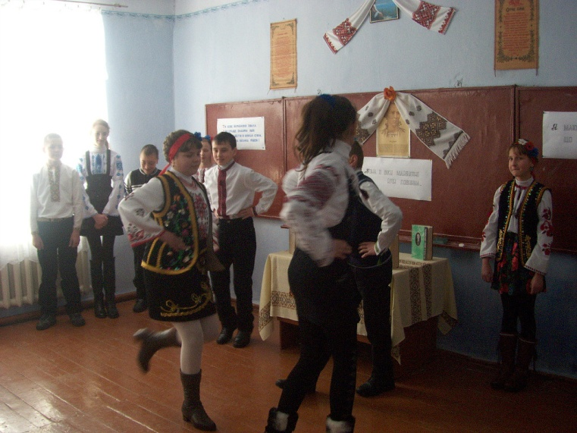
Виховна робота

Slide 14
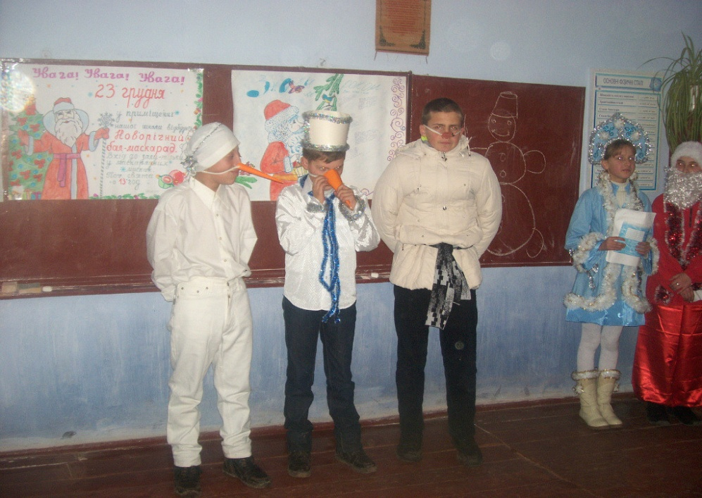
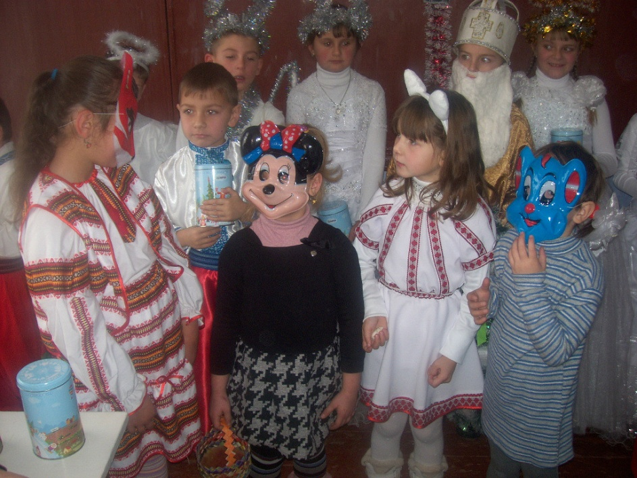
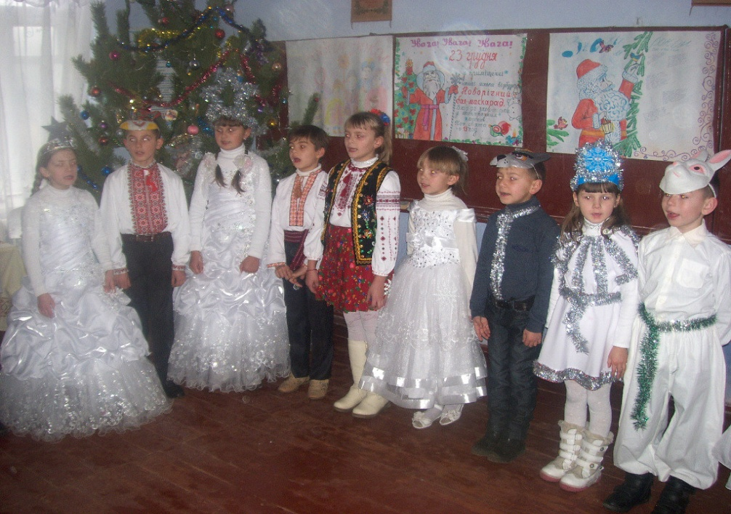
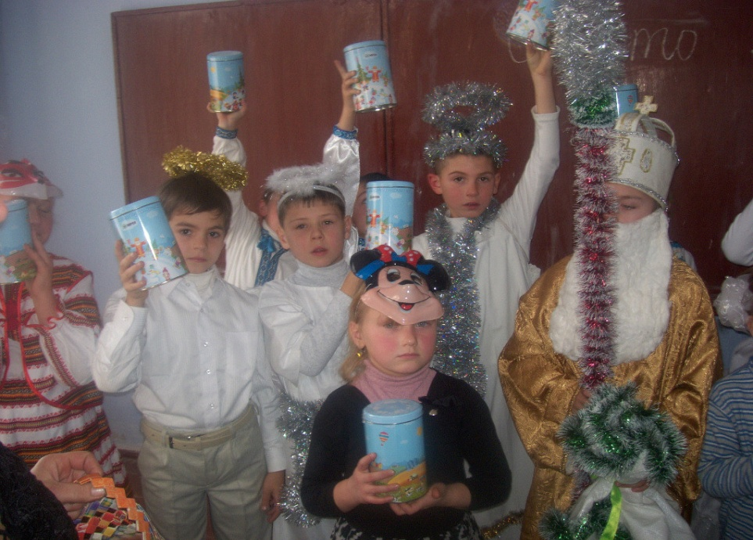

Slide 15
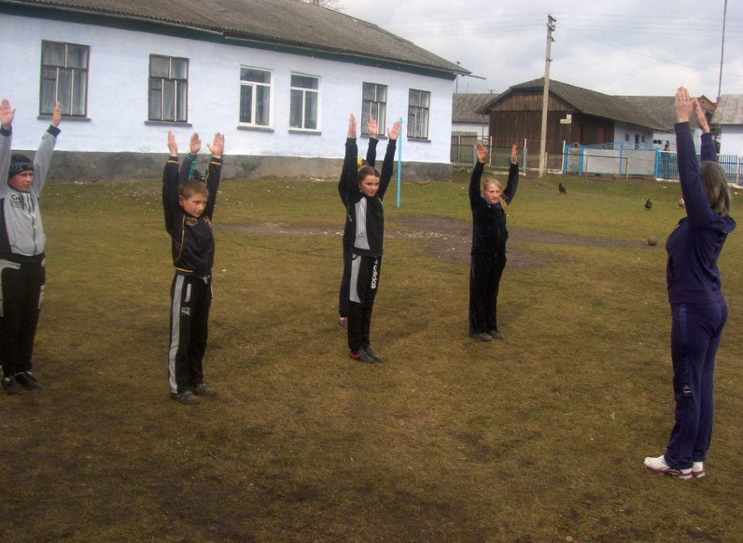
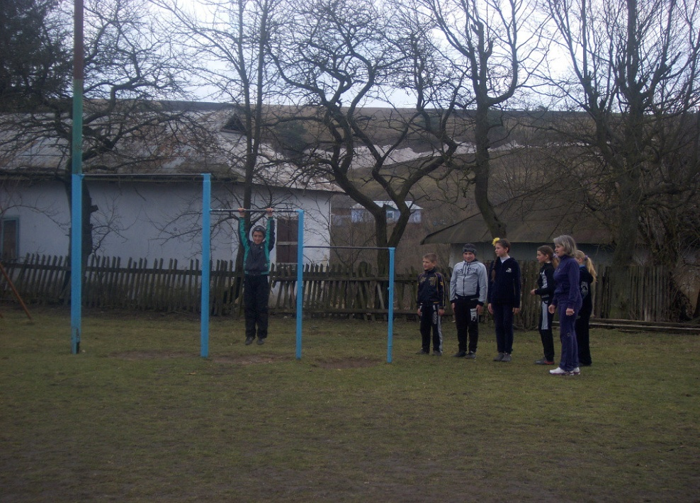
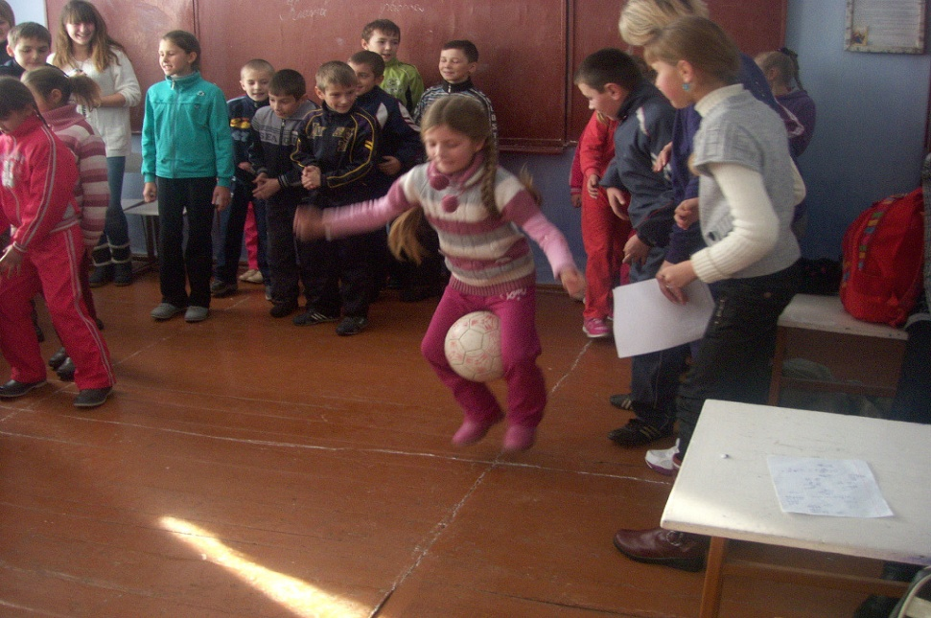
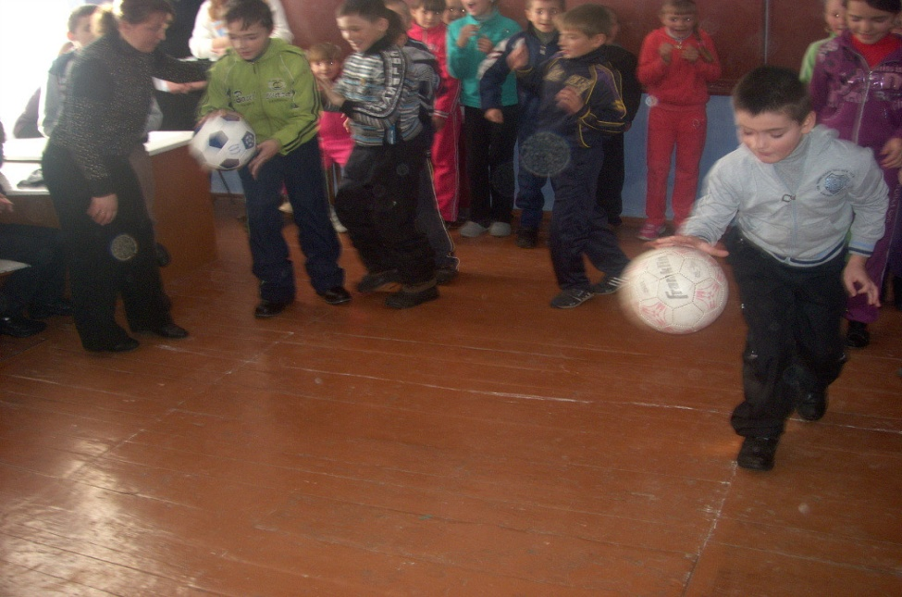
В здоровому тілі – здоровий дух

Slide 16
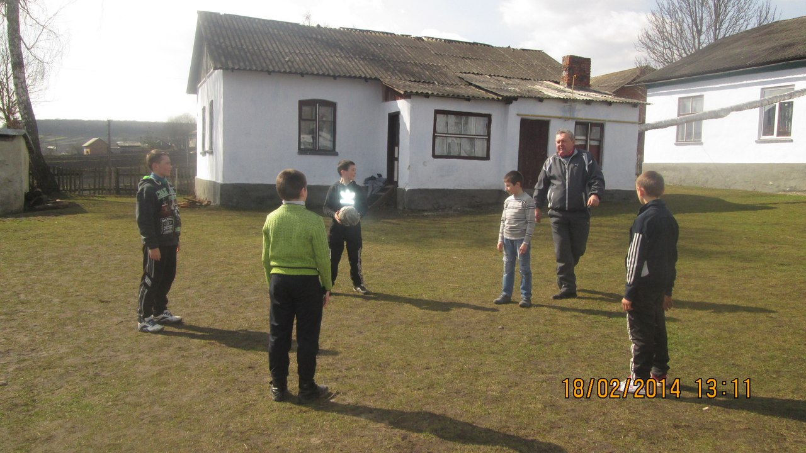
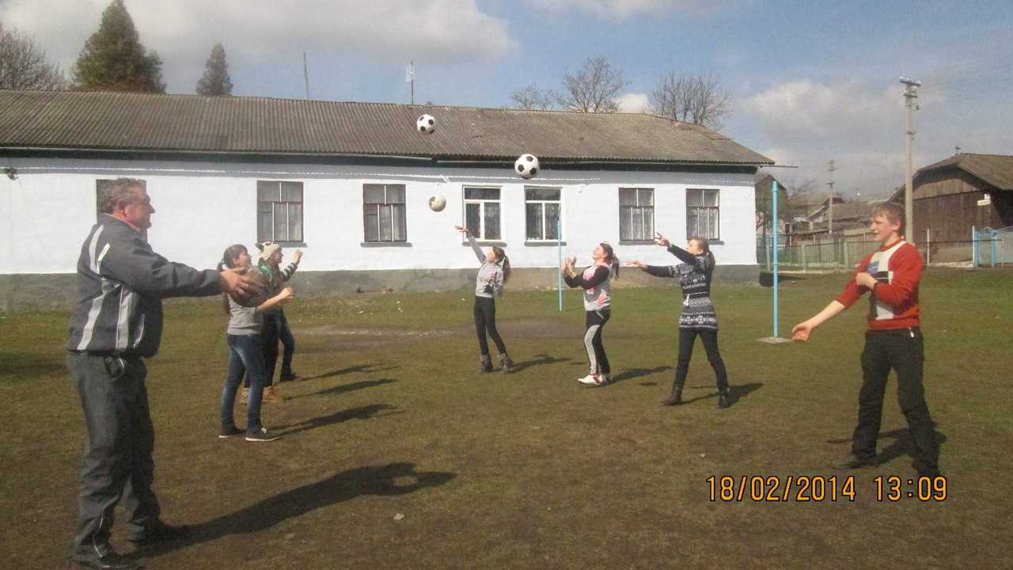

Slide 17
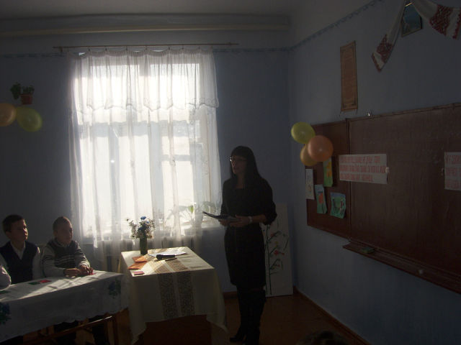
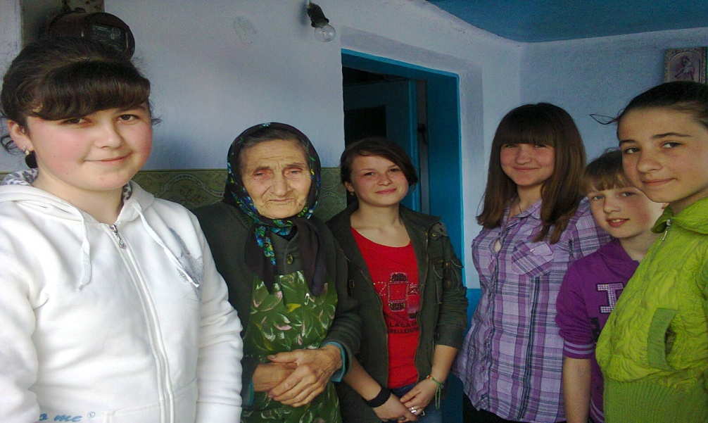
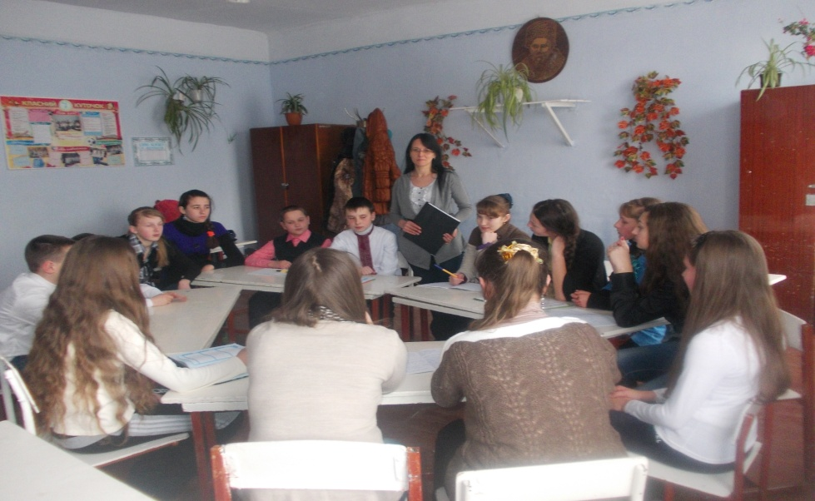
Шкільне самоврядування
Учнівське самоврядування – це спосіб та принципи організації учнівського колективу, що забезпечують комплексний підхід до виховання учнів шляхом залучення до усвідомленої систематичної участі в справах щколи, класу, до вирішення важливих питань життя колективу.

Slide 18
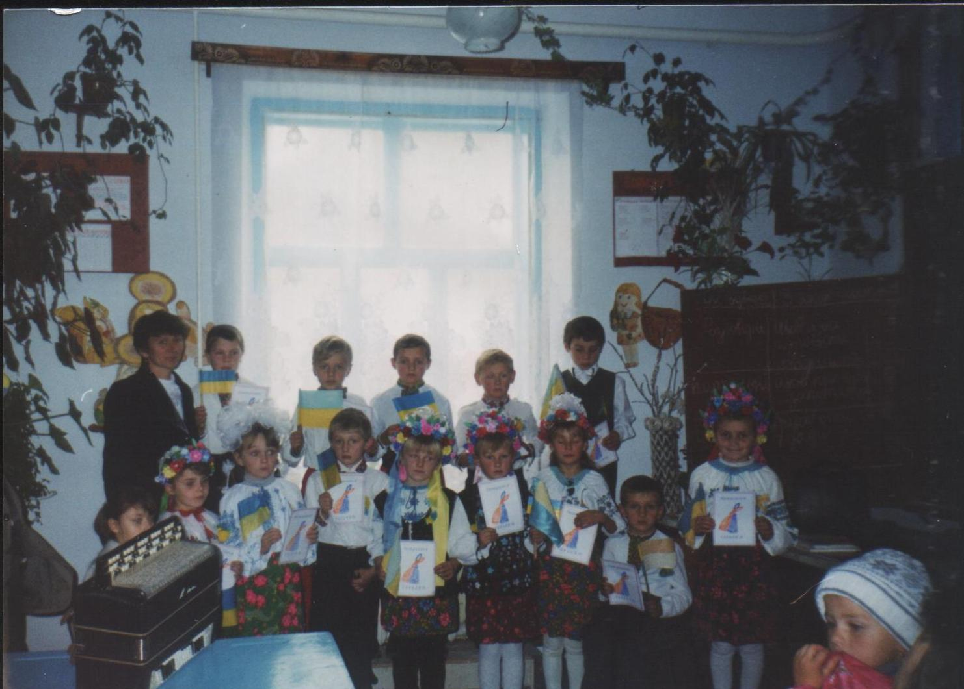
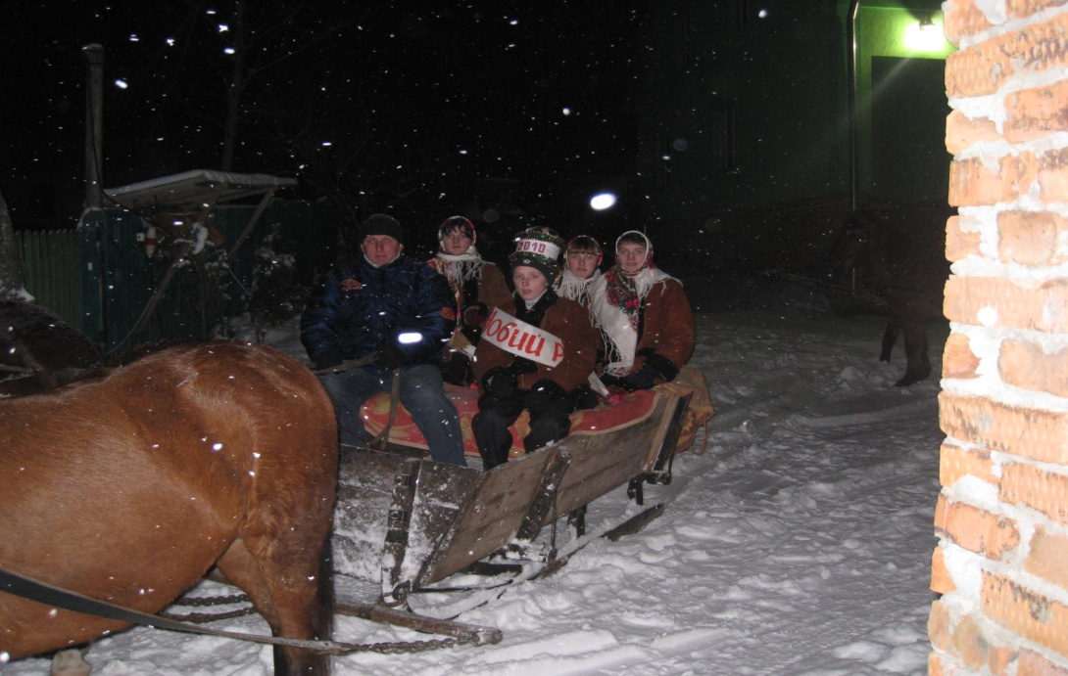
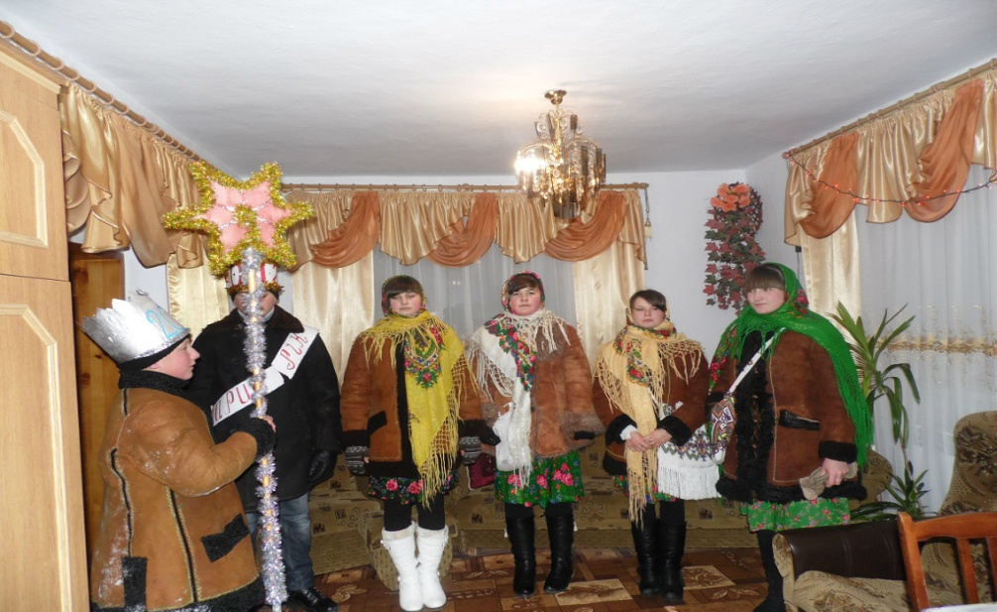
Молодіжні об’єднання

Slide 19
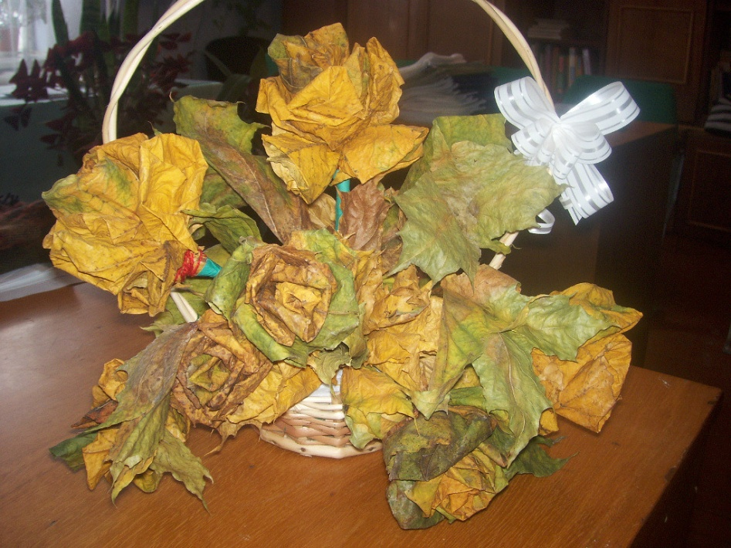
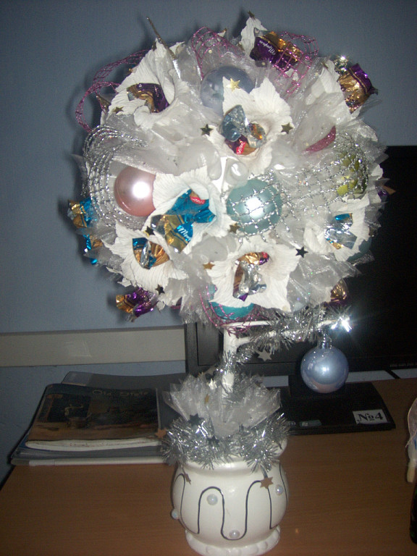
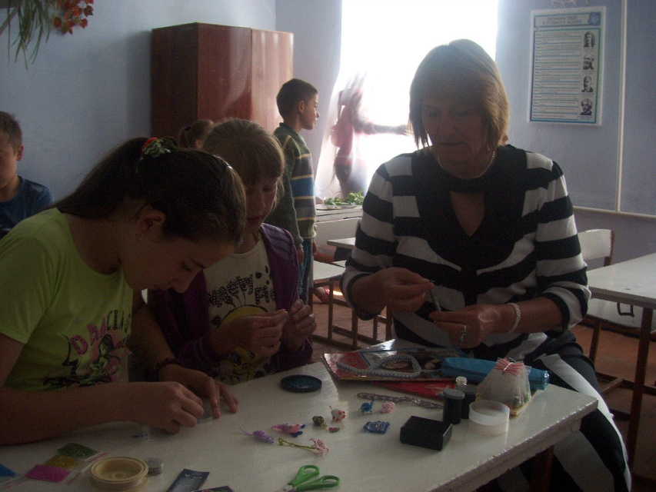
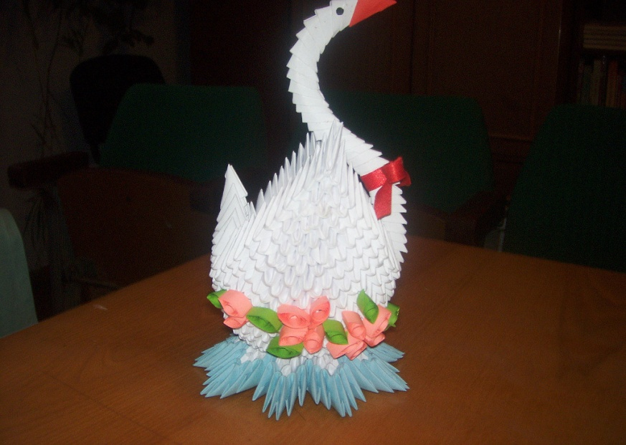
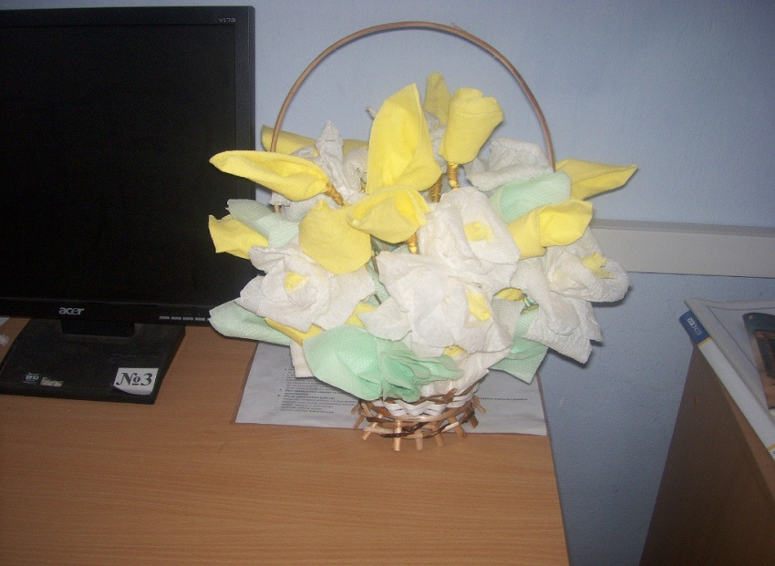
Дозвілля школярів

Slide 20
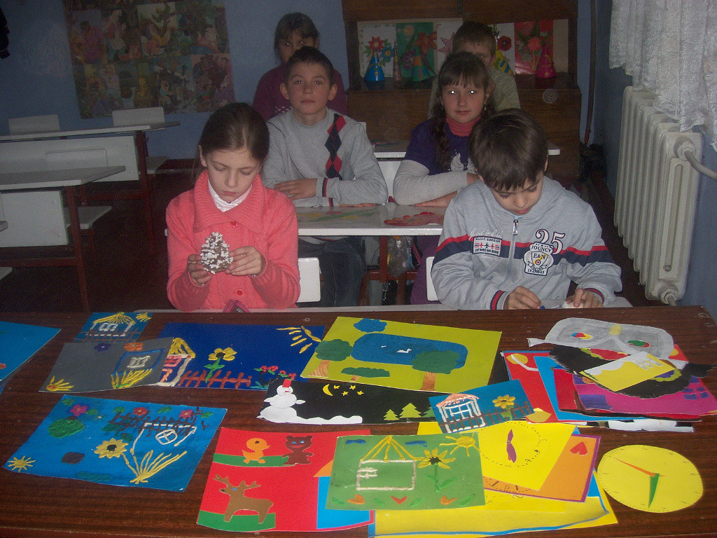
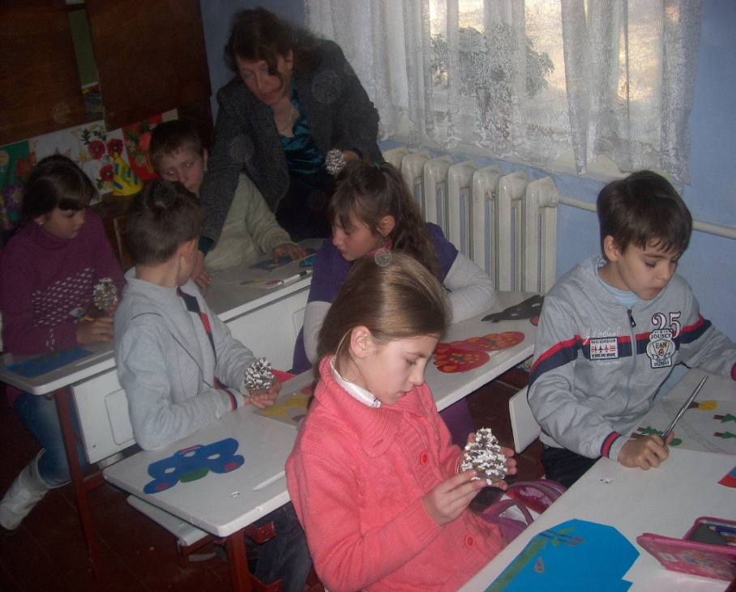
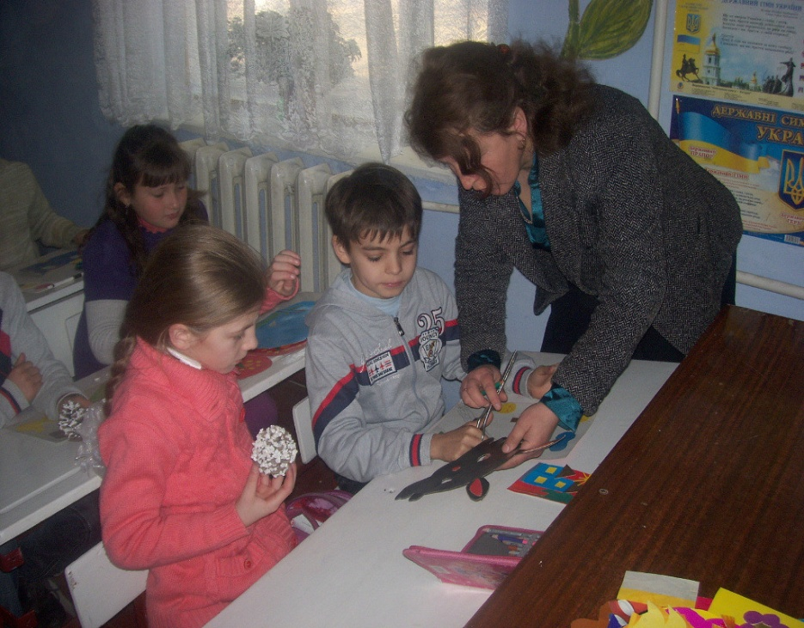

Slide 21
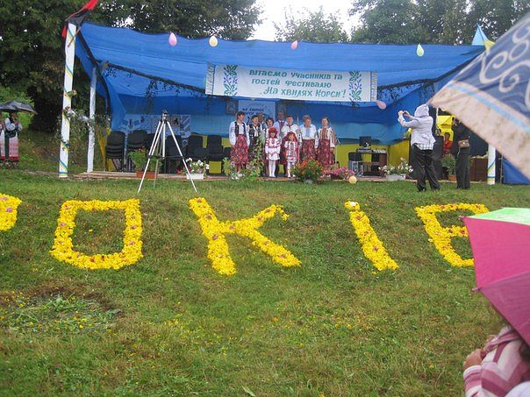
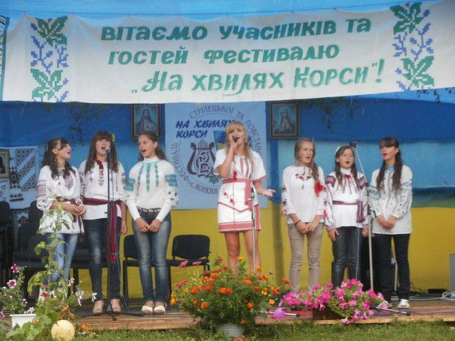
Районні конкурси та фестивалі

Slide 22
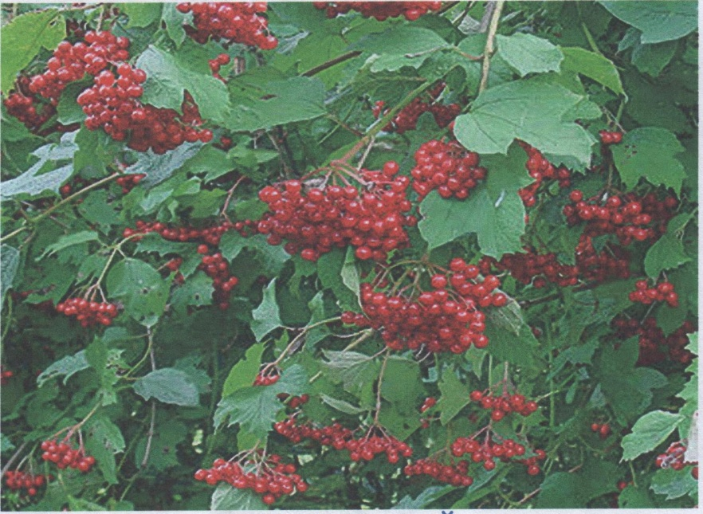
Туристсько-краєзнавчий конкурс «Посади калину»

Slide 24
Історико-географічна експедиція «Історія міст і сіл України»

Slide 26
Міжнародний природничий інтерактивний конкурс «КОЛОСОК – осінній - 2013»

Slide 27
Організація літнього оздоровлення

Slide 33
Робота з громадськістю

Slide 35
Створення безпечних та нешкідливих умов навчання учнів

Slide 37
Педагогічна рада
Педагогічні проекти
МО класних керівників
Система методичної роботи школи
Предметні тижні
Інструктивно-методичні наради
Наставництво
МО вчителів початкових класів

Slide 38
Завдання методичної роботи
створення організаційних умов для безперервного вдосконалення фахової освіти, кваліфікації й професійної майстерності педагогів;
мотивація членів педагогічного колективу, формування готовності вчителів до інноваційної діяльності;
апробація та впровадження інноваційних освітніх технологій;
забезпечення переходу на особистісно орієнтоване управління педколективом та навчально-виховним процесом;
забезпечення умов для самоосвітньої діяльності педагогів;
створення умов для гармонійного розвитку особистісного педагога, учня, виявлення і підтримка обдарованого вчителя, школяра, стимулювання їхнього творчого потенціалу.

Slide 39
Обмін передовим педагогічним досвідом

Slide 41
Наші досягнення і здобутки

Slide 43
Дякую за увагу!

